Slide 1

投屏神器
李航

Slide 2

首页（视频页）
可以跳转到历史，收藏，本地，
分类，用户，搜索页面

Slide 3
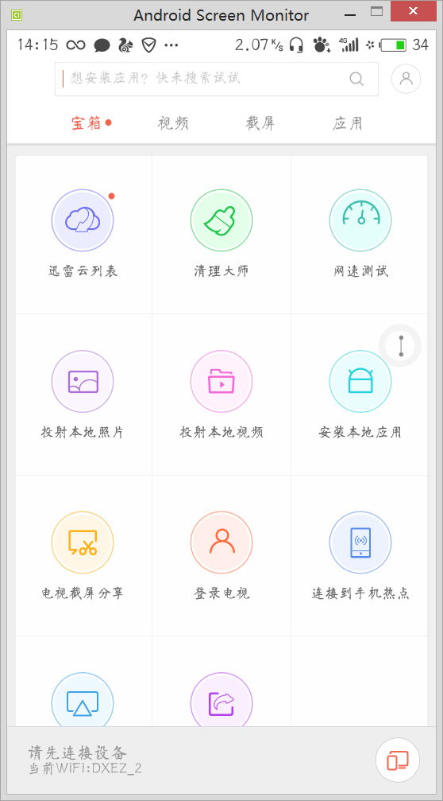
宝箱
跳转到本地照片页面

Slide 4
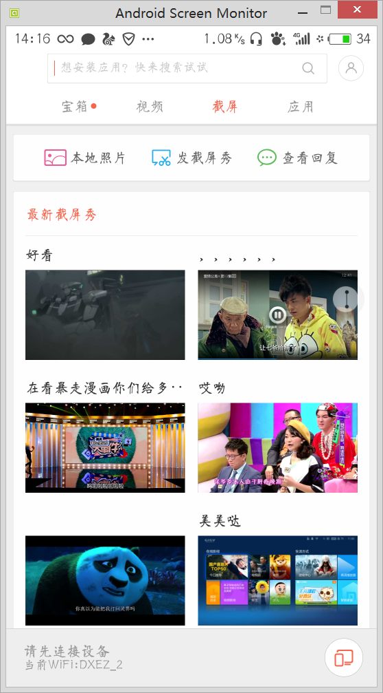
截屏秀页面
跳转到本地照片页面

Slide 5
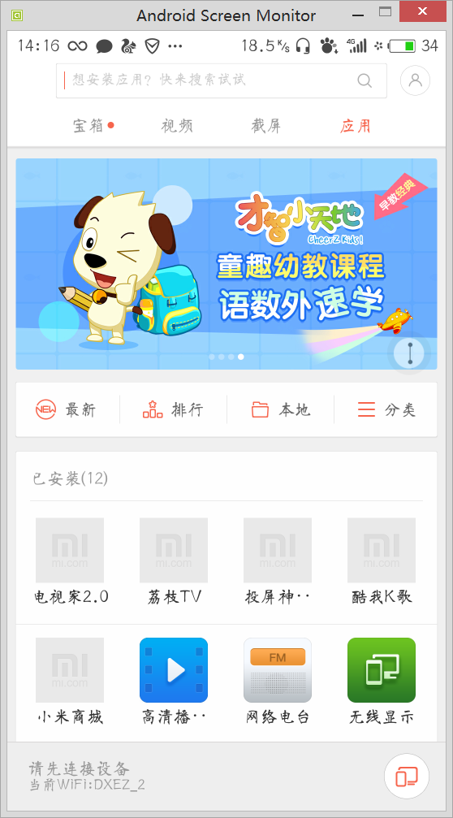
应用推荐界面
暂无跳转页面

Slide 6
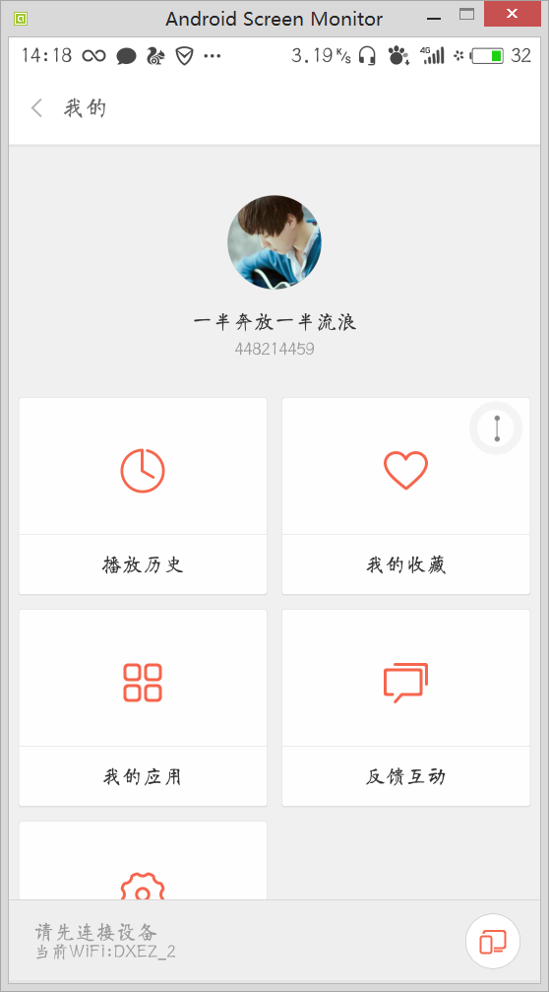
用户页面
由主页跳转

Slide 7
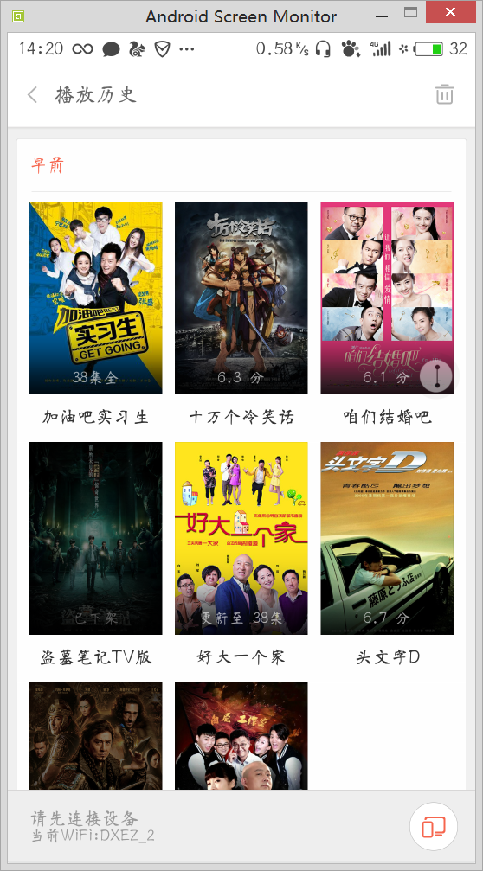
播放历史页面 由首页和用户页跳转

Slide 8
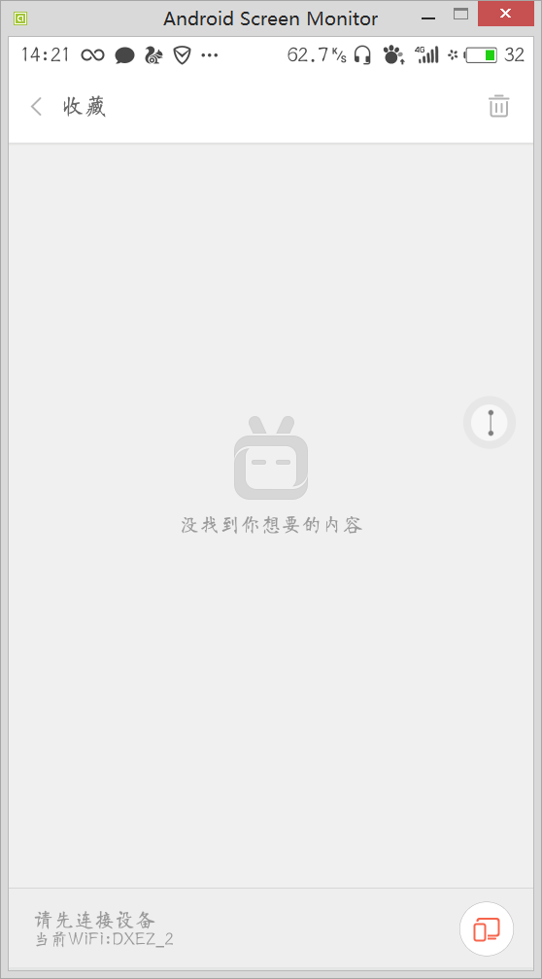
收藏页面 由首页和用户页跳转

Slide 9
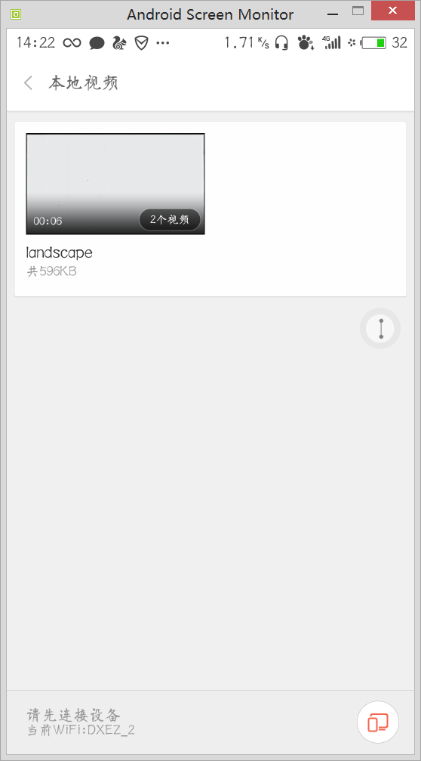
本地资源页面 由宝箱页跳转

Slide 10

分类页面 由首页跳转

Slide 11
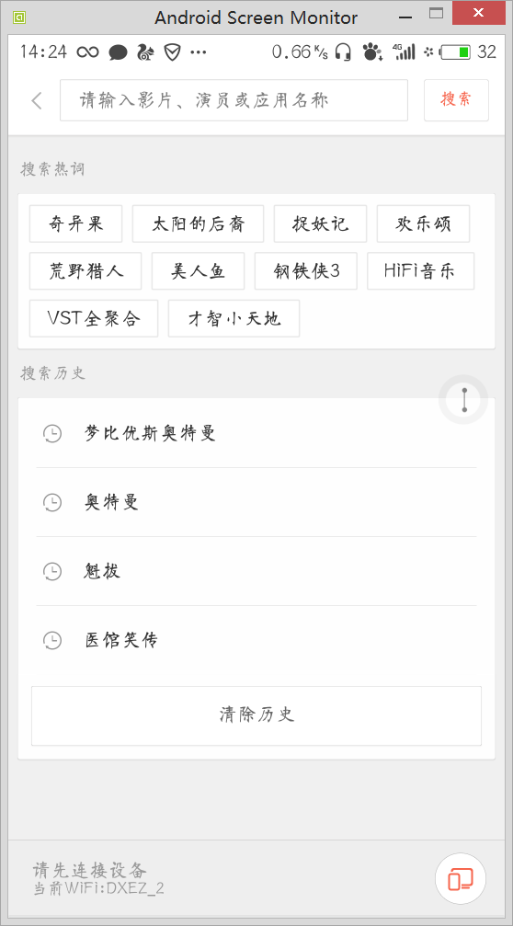
搜索页面 由首页跳转

Slide 12
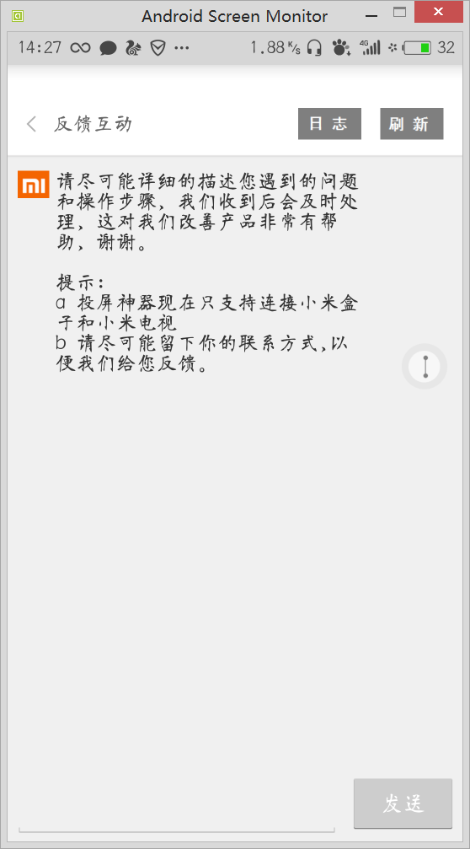
反馈页面 由用户页跳转

Slide 13
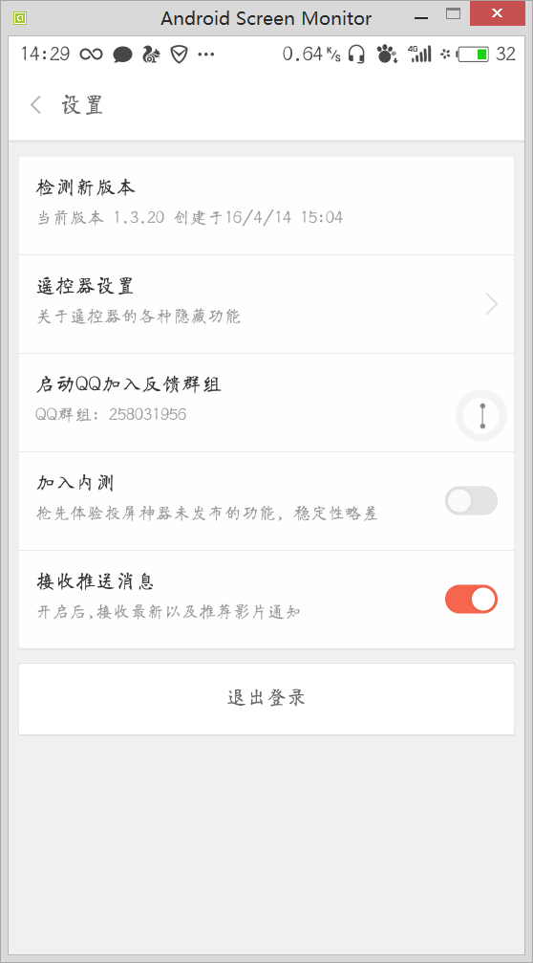
设置页面 由用户页跳转

Slide 14
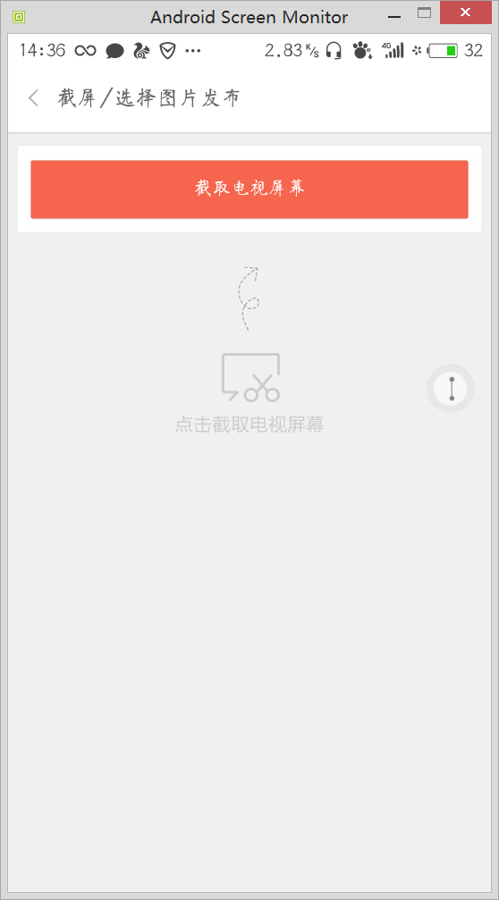
发截屏界面 由截屏秀页面跳转

Slide 15
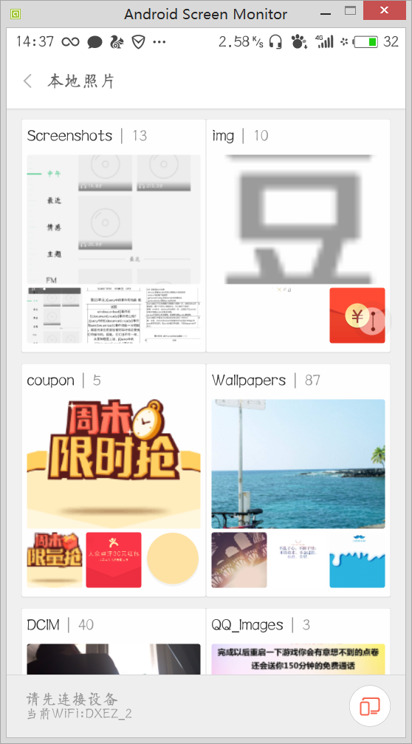
本地图片界面 由宝箱和截屏页面跳转

Slide 16
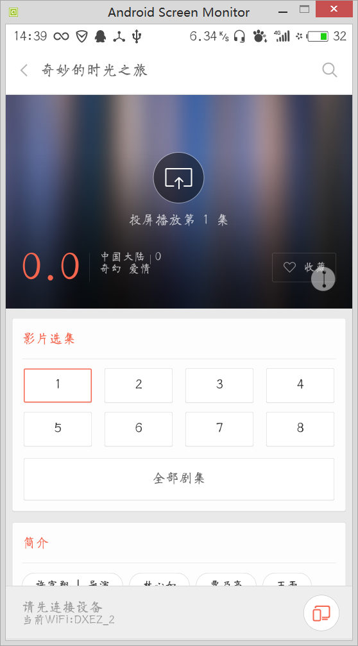
播放界面

